Slide 1
Модуль 6. Iframe
Модуль 7. Формы для сбора данных
Модуль 8. Макетирование страниц
Басов Денис Алексеевич

Slide 2
Описание курса
HTML и CSS. Уровень 1. Создание сайтов на HTML 5 и СSS 3
Тема | Часы
1. Введение в HTML | 4
2. Структура страницы | 2
3. Создание гиперссылок | 2
4. Основы CSS | 4
5. Размещение изображений, списков и таблиц | 4
6. Iframe | 1
7. Формы для сбора данных | 3
8. Макетирование страницы с CSS | 4
9. Таблицы стилей для печати и мобильной версии сайта | 4
10. Подготовка, размещение и поддержка сайта | 3
11. Дополнительная информация | 1
Программа курса предусматривает лабораторные работы по каждой теме, а также выполнение домашних заданий и контроль знаний

Slide 3
В этом модуле мы рассмотрим:
Взаимодействие ссылок с iframe-элементами
Встраивание внешних файлов с помощью элемента <iframe>
Цель и состав форм на веб-страницах
Различные элементы формы и их атрибуты
Создание формы обратной связи и обработка данных
Изменение оформления границ и отступов элементов.
Задание ширины и высоты элементов.
Использование свойства float для плавающих элементов.
Управление видимостью элементов.
Применение различных значений свойства display для сложных макетов.

Slide 4
<iframe> - встраивание внешнего контента
Элемент iframe в HTML позволяет встраивать на веб-страницу документы, видео, интерактивные медиафайлы и другие части содержимого из других источников. Это один из старейших HTML-элементов, впервые его поддержка была включена в браузер Microsoft Internet Explorer в 1997 году
Однако, стоит отметить, что использование iframe может привести к проблемам с безопасностью и производительностью. В некоторых случаях встраиваемый документ может оказывать определенное влияние на вашу страницу, например вызовет появление всплывающих окон, уведомлений или будет автоматически проигрывать видео

Slide 5
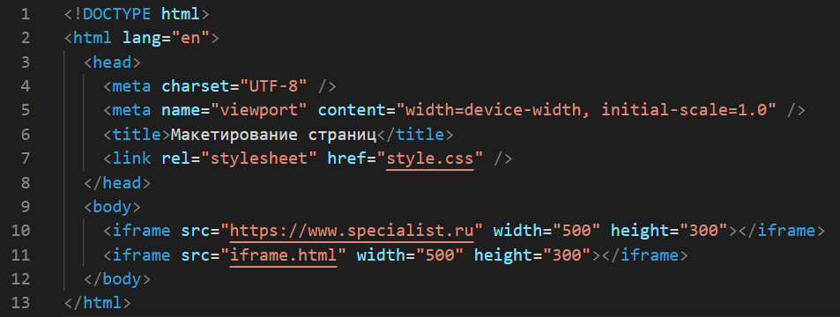
<iframe> - встраивание внешнего контента

Slide 6
<iframe> и ссылки
Взаимодействие ссылок с элементами iframe в веб-разработке - это важная тема. В основном, iframe используется для внедрения внешних HTML-страниц на вашу веб-страницу
Когда вы создаете ссылку внутри iframe, по умолчанию, любой клик по этой ссылке будет загружать новую страницу внутри этого же iframe. Однако, вы можете изменить это поведение, используя атрибут target в теге a вашей ссылки. Например, если вы хотите, чтобы ссылка открывалась в новой вкладке браузера, вы можете использовать target="_blank"
Если вы хотите, чтобы ссылка открывалась в родительском окне (то есть в окне, которое содержит iframe), вы можете использовать target="_parent". Если вы хотите, чтобы ссылка открывалась в самом верхнем окне (то есть в окне, которое содержит все остальные окна), вы можете использовать target="_top"

Slide 7
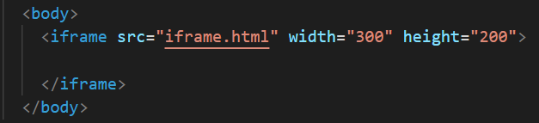
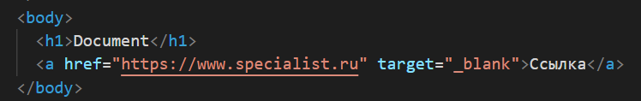
<iframe> и ссылки
Index.html
iframe.html

Slide 8
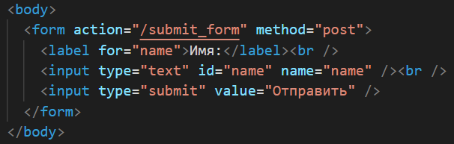
HTML - Формы
HTML-формы - это мощный инструмент для взаимодействия с пользователями на веб-страницах. Они представляют собой раздел документа, который позволяет пользователям вводить информацию для последующей обработки системой
Форма в HTML задаётся с помощью элемента <form>. Внутри этого элемента размещаются различные элементы управления (controls), такие как текстовые поля, кнопки, переключатели и другие

Slide 9
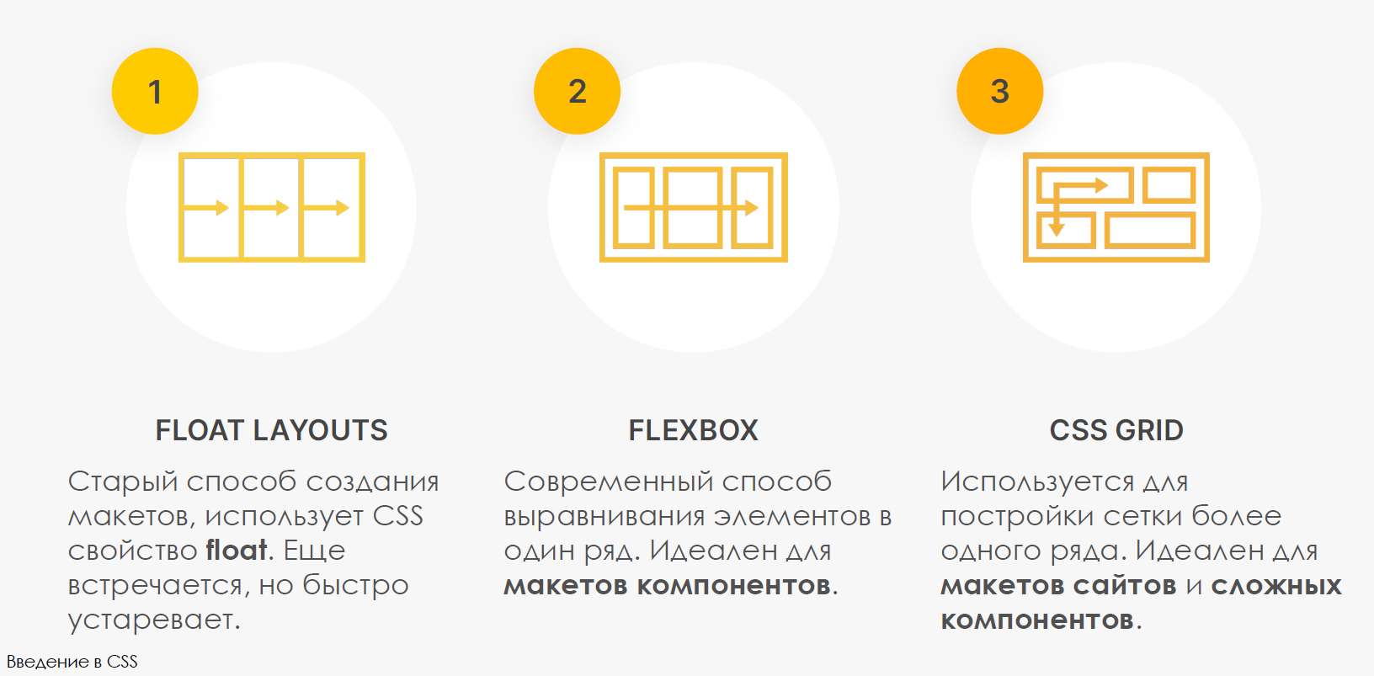
Три способа построить макет в CSS

Slide 10
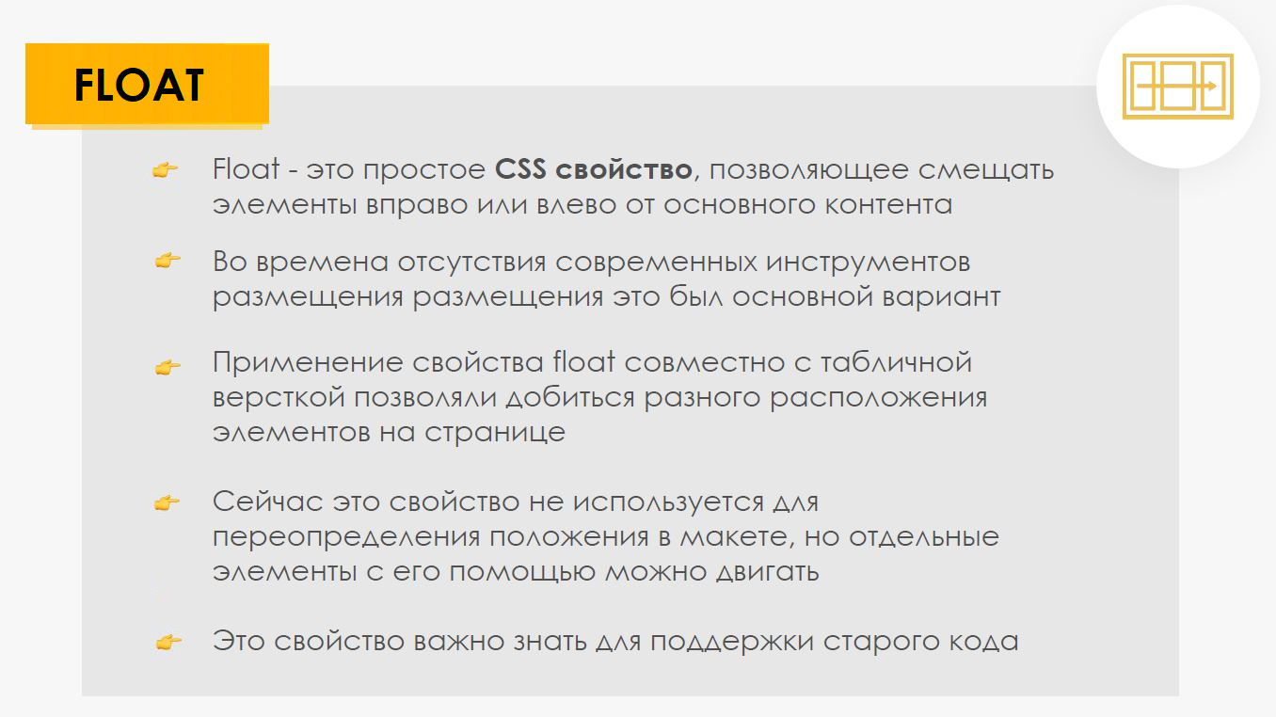
Что такое float?

Slide 11
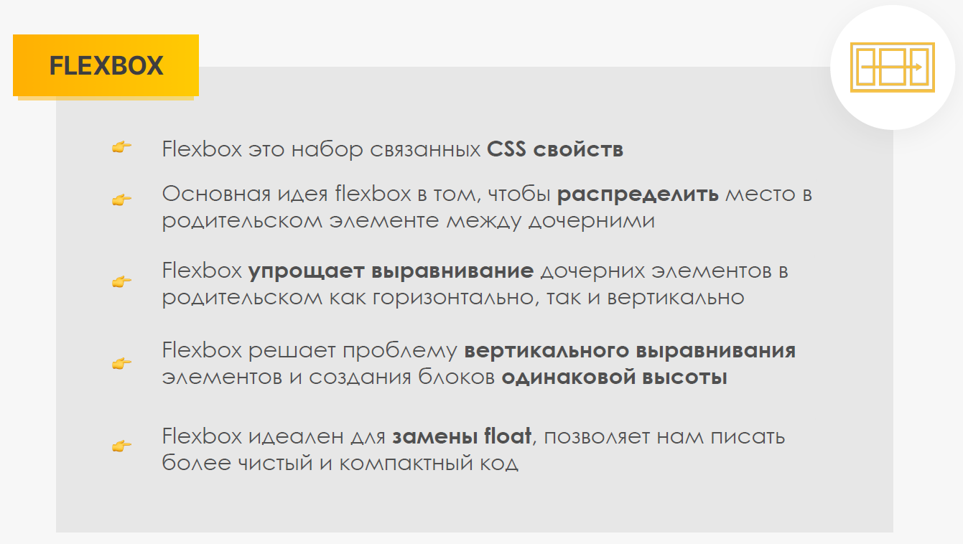
Что такое flexbox?

Slide 12
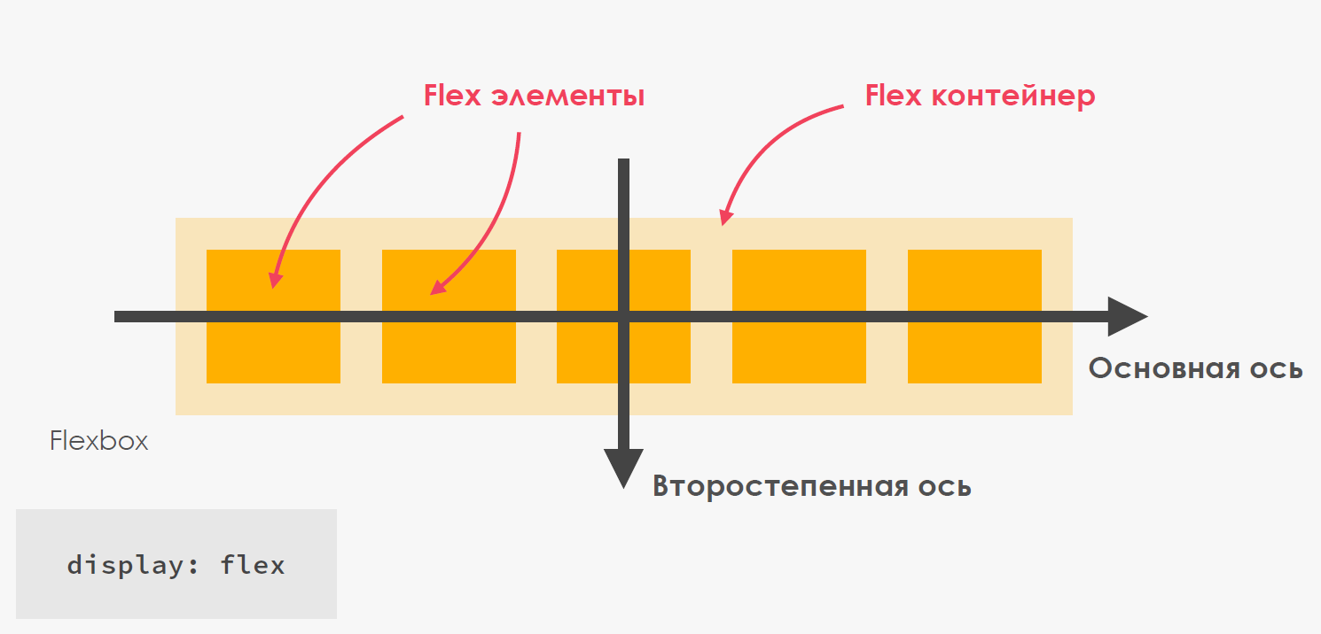
Терминология flexbox

Slide 13
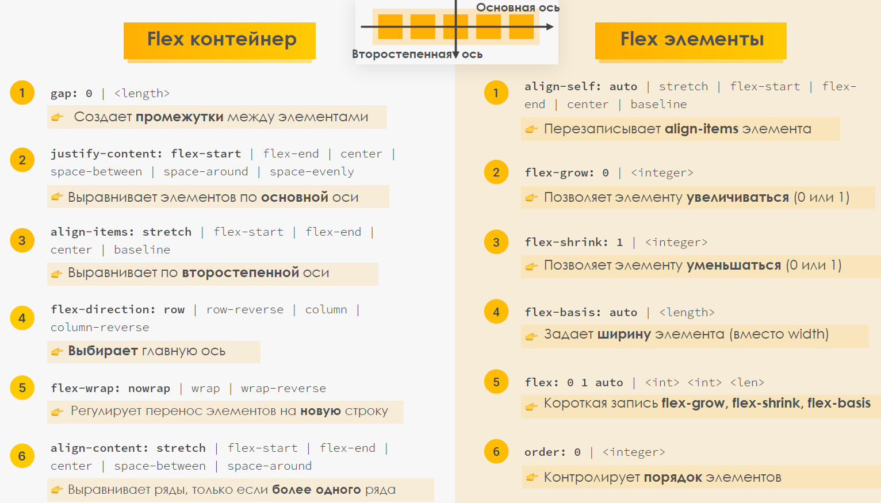

Slide 14
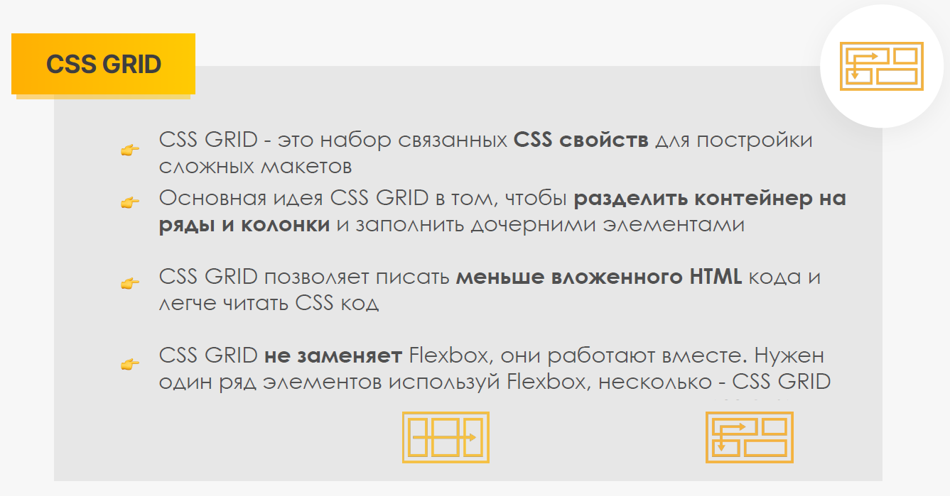
Что такое CSS GRID?

Slide 15
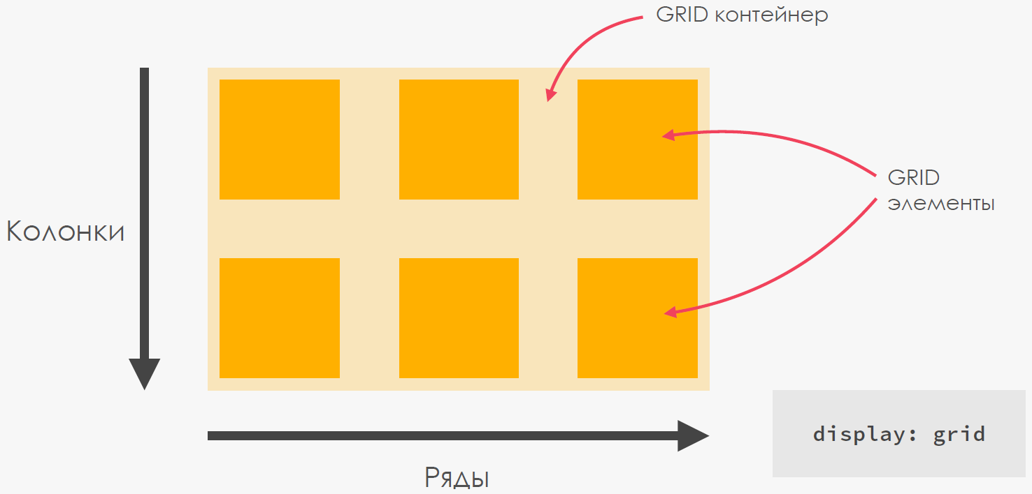
Базовая терминология CSS GRID

Slide 16
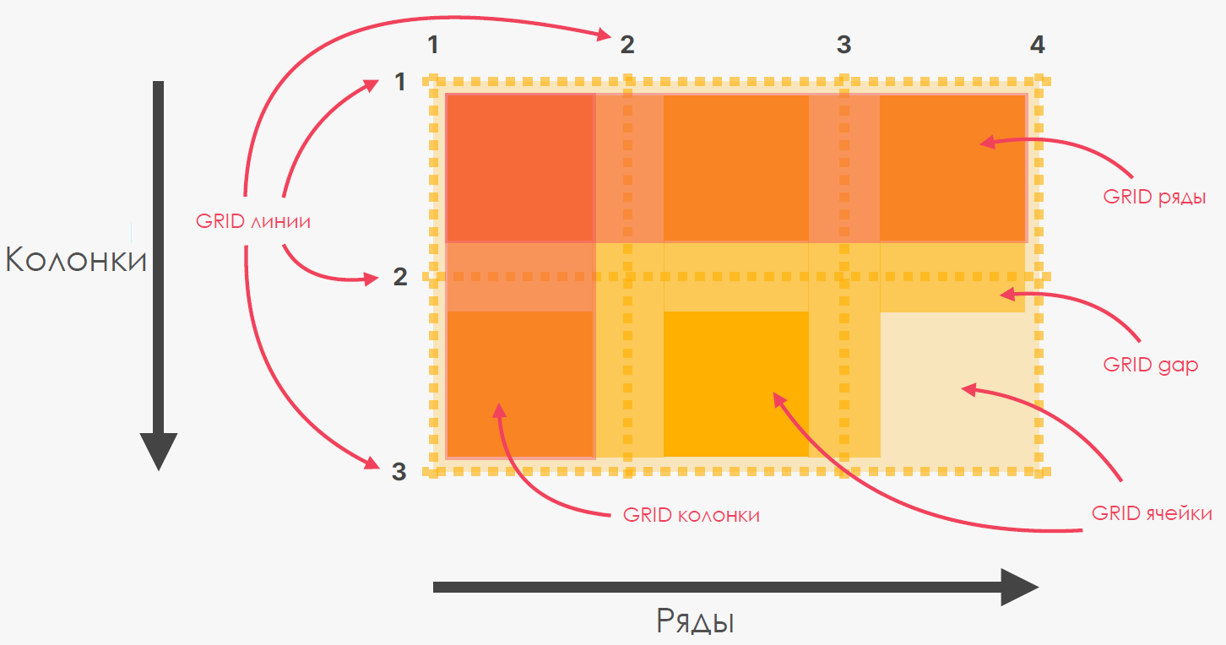
Базовая терминология CSS GRID

Slide 17
